Slide 1
Отчёт по лабораторной работе №7
Выполнили студенты группы ТКИ-341:
Бахров К.С. Луканкин В.С.
Проверили:
д.т.н., профессор Сидоренко Валентина Геннадьевна
к.т.н., доцент Сафронов Антон Игоревич

Slide 2
Содержание
Постановка задачи……………………………………………………3
Tree-sitter……………………………………………………...………4
Инициализация репозитория..……………………………….………5
Разработка парсера…...………………………………………………7
Парсинг файла c++…...………………………………………………8
Разработка тестового запроса.……………………………………...10
Применение запроса к файлу c++……...…………………………..12
Понятность и полнота освещения в источниках……...…………...13
Рекомендация к анализируемым учебным пособиям……………..14
Выводы …….....................................................................…………...15
Список источников ……...…………………………………..………16

Slide 3
Постановка задачи
Самостоятельно разобраться с одним из средств реверс-инжиниринга, указанных в таблице, выполнить в нем анализ исследованных ранее программных кодов. Основной источник информации - clck.ru/3TEpj8
Используемый инструмент tree-sitter

Slide 4
Tree-sitter
Tree-sitter — это инструмент для синтаксического анализа исходного кода, который строит абстрактное синтаксическое дерево (AST).
Он позволяет:
разбирать код на структурные элементы (функции, условия, переменные)
выполнять точный анализ программы
использовать запросы для поиска конструкций в коде

Slide 5
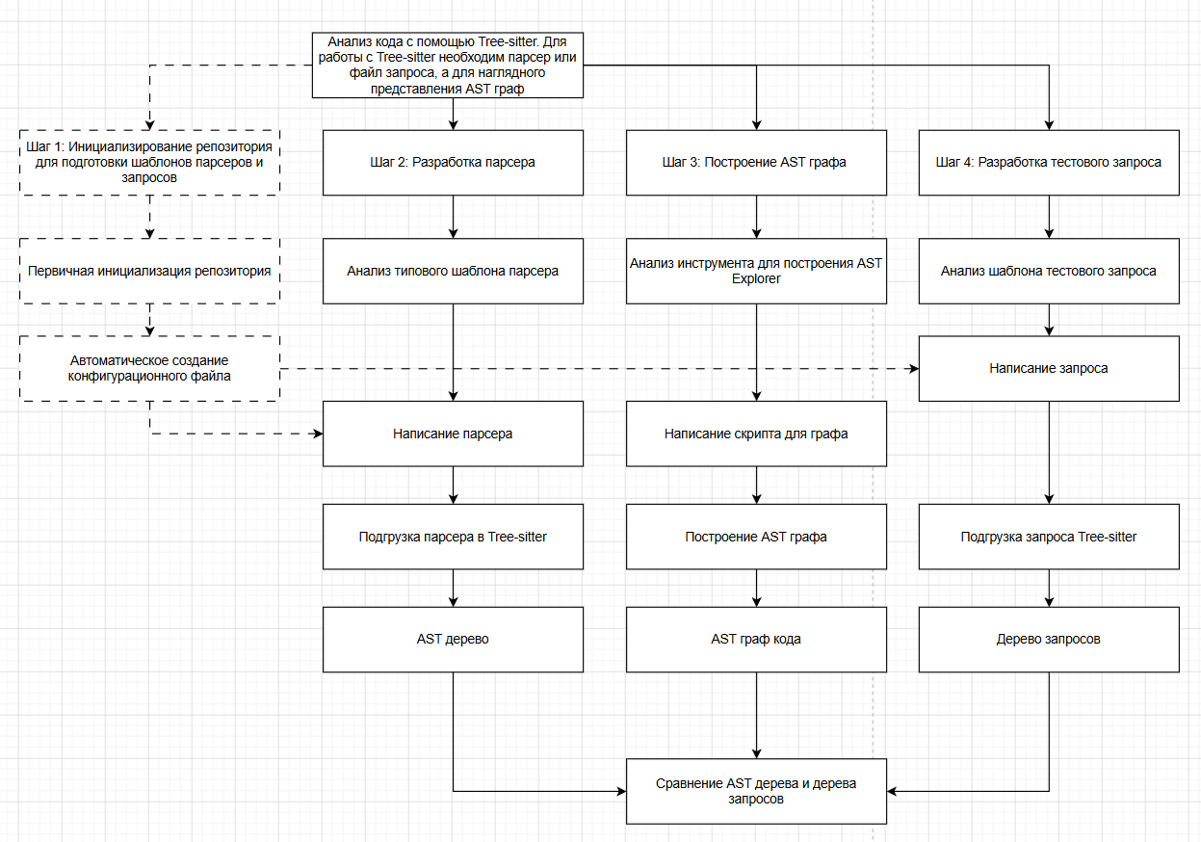
Структура работы

Slide 6
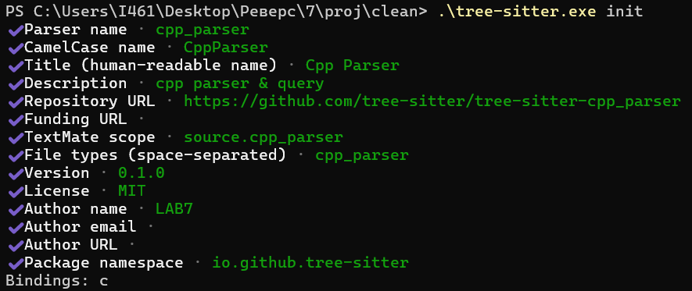
Инициализация репозитория
Первичная инициализация локального репозитория

Slide 7
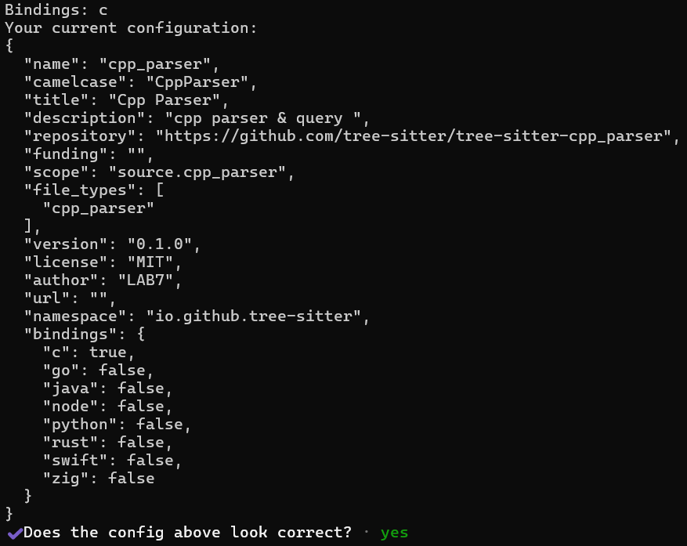
Инициализация репозитория
Конфигурационный файл локального репозитория

Slide 8
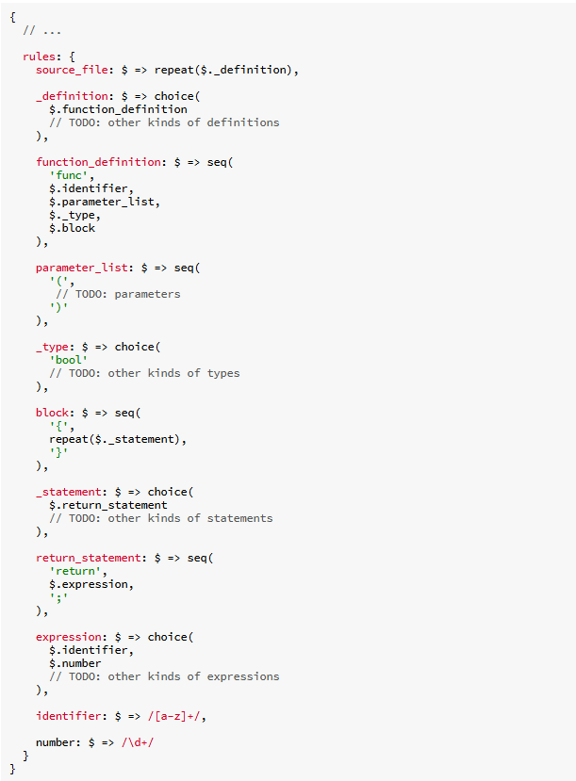
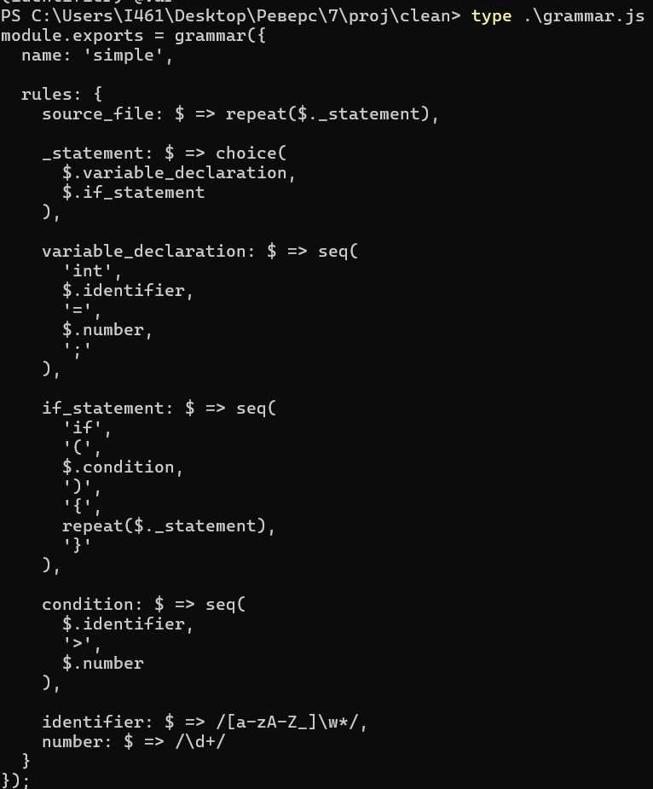
Разработка парсера
Шаблон запроса в официальной документации
Текст программы grammar.js

Slide 9
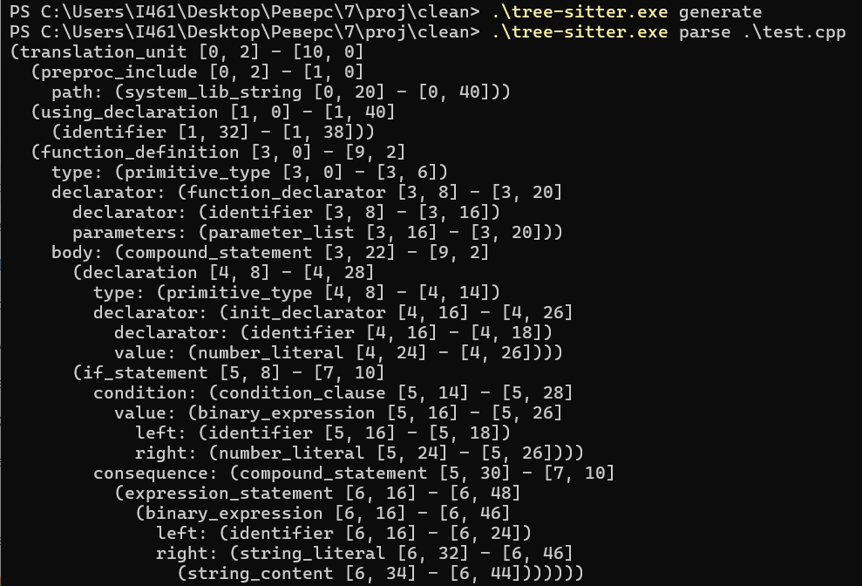
Парсинг файла С++
AST файла test.cpp

Slide 10
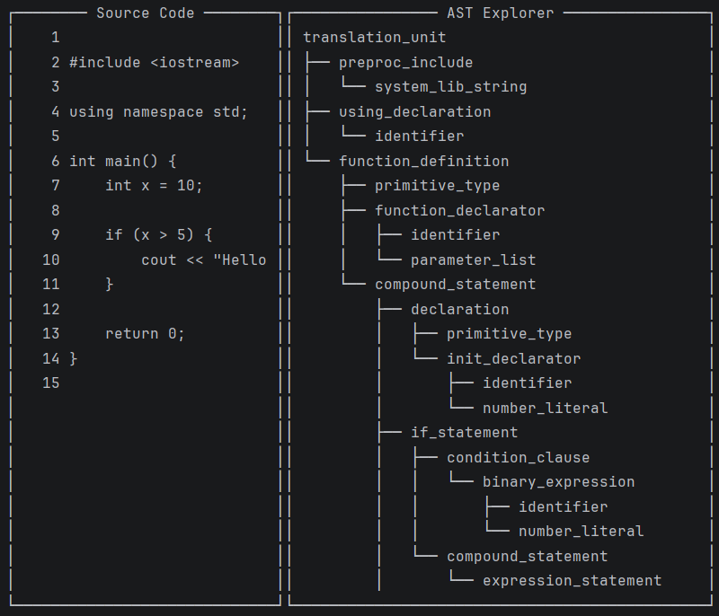
Парсинг файла С++
AST граф, построенный с помощью AST Explorer

Slide 11


Разработка тестового запроса
Примеры тестовых запросов

Slide 12
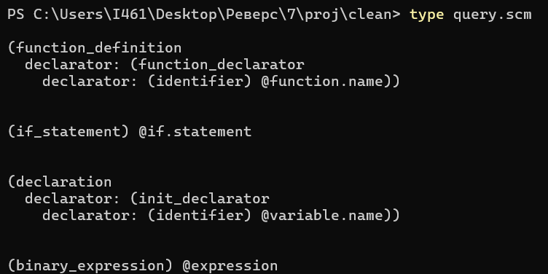
Разработка тестового запроса
Текст конфигурационного
файла тестового запроса

Slide 13
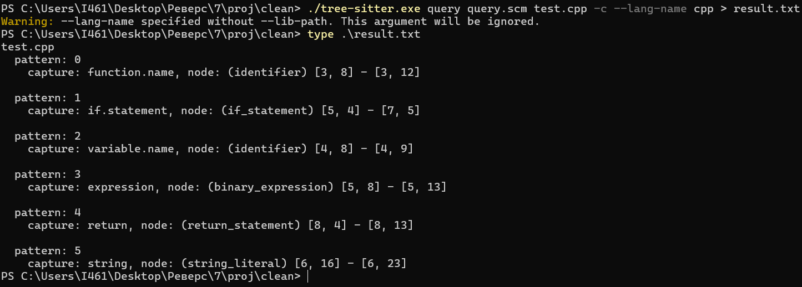
Применение запроса к файлу c++

Slide 14
Понятность и полнота освещения в источниках
Анализ использованных источников показал, что официальная документация Tree-sitter содержит подробное описание архитектуры инструмента, принципов построения синтаксических деревьев и примеры использования языка запросов. Однако для начинающих пользователей материал может быть сложен из-за использования специализированных терминов (AST, grammar, parsing, query) без достаточного пояснения.
Внешние источники позволяют глубже понять принципы синтаксического анализа и построения грамматик, однако зачастую ориентированы на подготовленного читателя и не содержат пошаговых инструкций по практическому использованию Tree-sitter.
Методические материалы дают общее представление о Tree-sitter как инструменте построения AST и его месте среди других решений. В отличие от источника, где отсутствует подробная демонстрация работы, выполненная работа расширяет материал примерами, однако не охватывает более сложные аспекты анализа, отсутствующие в Tree-sitter.

Slide 15
Пожелания к анализируемым учебным пособиям
Анализ учебных материалов показал, что они могут быть улучшены с точки зрения практической направленности и доступности.
Целесообразно дополнить учебные пособия:
подробными пошаговыми инструкциями по установке Tree-sitter на различных операционных системах;
примерами выполнения базовых команд (парсинг файлов, работа с AST, выполнение запросов) с пояснением результатов;
разбором типовых сценариев анализа кода (поиск функций, переменных, управляющих конструкций) с использованием языка запросов Tree-sitter.

Slide 16
Вывод
В ходе выполнения лабораторной работы был изучен инструмент Tree-sitter и его применение для синтаксического анализа программного кода. Была выполнена настройка среды, произведён парсинг исходного файла на языке C++.
С использованием языка запросов Tree-sitter был выполнен анализ структуры программы, включая поиск функций, переменных и управляющих конструкций. Это позволило на практике изучить процесс построения и обработки абстрактного синтаксического дерева (AST).
Практическая часть показала, что Tree-sitter является эффективным инструментом для структурного анализа кода и может использоваться при разработке редакторов и инструментов статического анализа. Однако, в отличие от более сложных систем, он не предоставляет встроенных средств анализа программ.

Slide 17
Список источников
Tree-sitter Documentation [Электронный ресурс]. — Режим доступа: https://tree-sitter.github.io/tree-sitter/ (дата обращения: 13.04.2026).
Tree-sitter GitHub Repository [Электронный ресурс]. — Режим доступа: https://github.com/tree-sitter/tree-sitter (дата обращения: 13.04.2026).
Tree-sitter C++ Grammar [Электронный ресурс]. — Режим доступа: https://github.com/tree-sitter/tree-sitter-cpp (дата обращения: 13.04.2026).
Основной источник информации [Электронный ресурс]. — Режим доступа: https://clck.ru/3TEpj8 (дата обращения: 13.04.2026).

